Slide 1






UBND PHƯỜNG HƯNG ĐẠO
TRƯỜNG TIỂU HỌC ĐA PHÚC
MÔN: TIẾNG VIỆT
BÀI 10: ÔN TẬP VÀ KỂ CHUYỆN (Tiết 2)
NGƯỜI THỰC HIỆN: NGÔ THỊ THU HIỀN

Slide 2




Bài 15
ÔN TẬP
VÀ KỂ CHUYỆN

Slide 3










Tiết 2

Slide 4
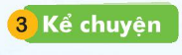

Con quạ thông minh

Slide 5











BAY LÊN NÀO

Slide 6



Khám phá
Hổ
Tê giác
Khỉ
Ngựa vằn

Slide 7

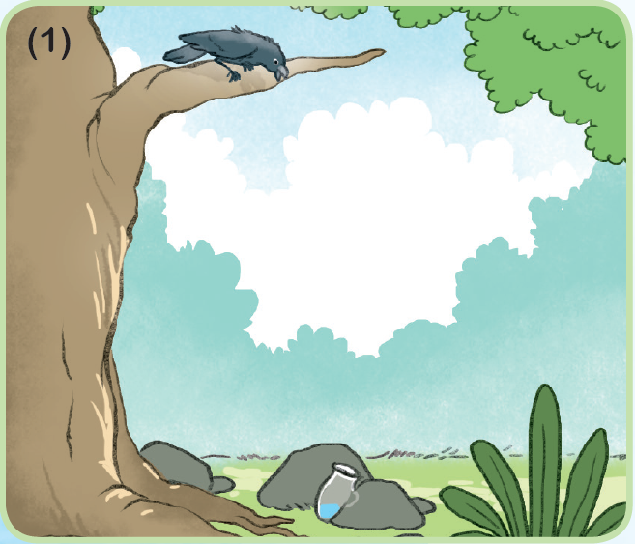
Quạ nhìn thấy gì dưới gốc cây?
Nó nhìn thấy một cái bình ở dưới gốc cây

Slide 8
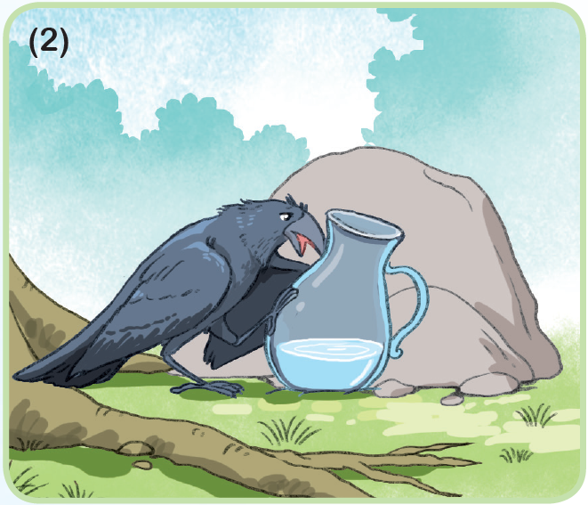
Quạ có uống nước trong bình
không? Vì sao?
Nước trong bình ít quá,
Mỏ nó không thể tới được

Slide 9
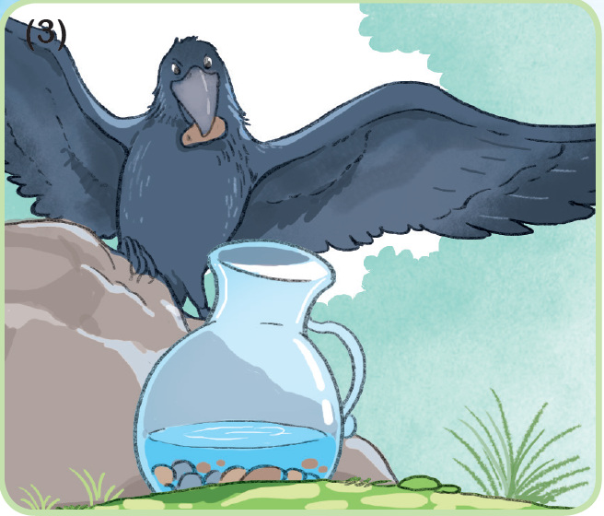
Quạ đã nghĩ ra điều gì?
Nó thử lấy mỏ, gắp một viên sỏi thả vào bình.

Slide 10
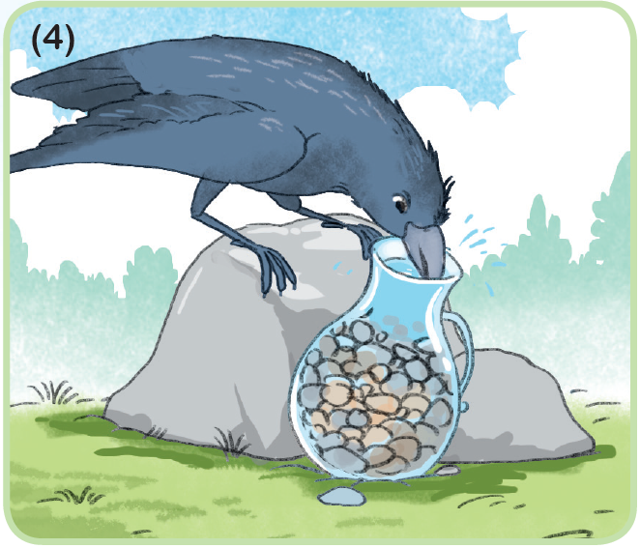
Cuối cùng, quạ có uống được nước trong bình không?
Vì sao?
Cuối cùng quạ đã uống được nước trong bình

Slide 11
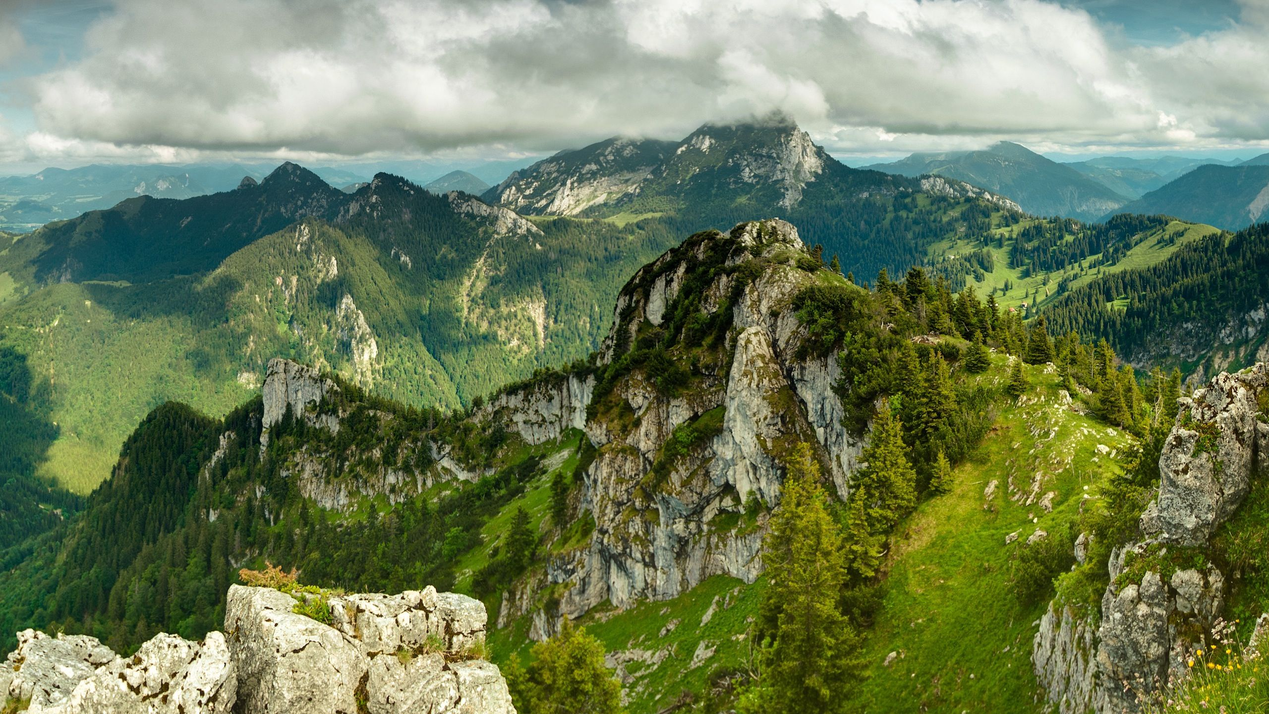




Slide 12

Tập kể lại chuyện theo tranh
Notes:
Sau khi tách các ảnh riêng biệt mới chèn được file thu âm.

Slide 13




Qua câu chuyện, em học được điều gì?

Slide 14




